Slide 1
BÀI
BÀI 20: CÂU LỆNH LẶP FOR

Slide 2
KHỞI ĐỘNG
Xét tình huống khởi động sau và trả lời câu hỏi

Slide 3
KHỞI ĐỘNG
Ví dụ | Thao tác phải lặp lại | Số lần lặp
1 | đọc tên từng bạn | 30 lần
2 | xét từng số 1,2,..,50 với mỗi số kiểm tra xem có chia hết cho 3 hay không? | 50 lần

Slide 4
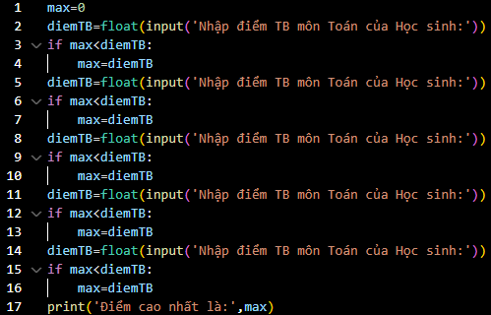
KHỞI ĐỘNG
Em hãy quan sát đoạn chương trình sau và trả lời câu hỏi?
1. Đoạn chương trình trên thực hiện việc gì?
2. Câu lệnh nào được lặp lại và lặp lại bao nhiêu lần?
3. Giả sử cần nhập điểm TB của 30 học sinh trong lớp và tìm học sinh có điểm TB cao nhất, em hãy tính toán độ dài chương trình và số câu lệnh phải viết ?

Slide 5
KHỞI ĐỘNG
1. Đoạn chương trình thực hiện nhập vào điểm TB môn Toán của 5 học sinh và tìm ra điểm TB môn toán cao nhất.
2. Câu lệnh được lặp lại 5 lần.
3. Để nhập điểm TB của 30 học sinh trong lớp và tìm học sinh có điểm TB cao nhất thì chương trình dài 92 dòng, số câu lệnh phải viết là 62

Slide 6
LÀM QUEN VỚI LỆNH LẶP TRONG PYTHON
Thực hiện các đoạn lệnh trong hai trường hợp A, B dưới đây và cho biết?
A | for k in range(5): print(k)
B | for k in range(10): print(‘Xin chào Python’)
Trong mỗi trường hợp trên:
+ Giá trị bắt đầu của k?
+ Giá trị kết thúc của k?
+ Chương trình in ra kết quả?
+ Giải thích kết quả?

Slide 7
LÀM QUEN VỚI LỆNH LẶP TRONG PYTHON
TH | Câu lệnh | Giá trị bắt đầu của k | Giá trị kết thúc của k | Kết quả chương trình
A | for k in range(5): print(k) | 0 | 4 | 0 1 2 3 4

Slide 8
LÀM QUEN VỚI LỆNH LẶP TRONG PYTHON
TH | Câu lệnh | Giá trị bắt đầu của k | Giá trị kết thúc của k | Kết quả chương trình
B | for k in range(10): print(‘Xin chào Python’) | 0 | 9 | Xin chào Python Xin chào Python Xin chào Python Xin chào Python Xin chào Python Xin chào Python Xin chào Python Xin chào Python Xin chào Python Xin chào Python

Slide 9
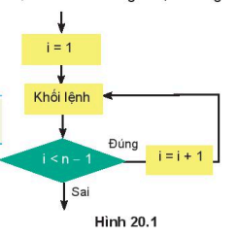
LÀM QUEN VỚI LỆNH LẶP TRONG PYTHON
Cú pháp lệnh lặp for range:
Hoạt động của lệnh lặp for range:

Slide 10
LÀM QUEN VỚI LỆNH LẶP TRONG PYTHON
Thực hiện các đoạn lệnh sau và cho biết kết quả?
+ Giá trị bắt đầu của k?
+ Giá trị kết thúc của k?
+ Chương trình in ra kết quả?

Slide 11
LÀM QUEN VỚI LỆNH LẶP TRONG PYTHON
Thực hiện các đoạn lệnh sau và cho biết kết quả?
+ Giá trị bắt đầu của k: 0
+ Giá trị kết thúc của k: 9
+ Chương trình in ra kết quả: 20

Slide 12
TÌM HIỂU LỆNH RANGE
Thực hiện các đoạn lệnh sau, quan sát kết quả và dự đoán vùng giá trị được xác định bởi range
TH | Câu lệnh | Kết quả | Vùng giá trị xác định bởi lệnh range
A | for k in range(3, 10): print(k, end= “ ”) | ? | ?
B | for k in range(0, 5): print(k, end= “ ”) | ? | ?

Slide 13
TÌM HIỂU LỆNH RANGE
Thực hiện các đoạn lệnh sau, quan sát kết quả và dự đoán vùng giá trị được xác định bởi range
TH | Câu lệnh | Kết quả | Vùng giá trị xác định bởi lệnh range
A | for k in range(3, 10): print(k, end= “ ”) | 3 4 5 6 7 8 9 | Từ 3 đến 9
B | for k in range(0, 5): print(k, end= “ ”) | 0 1 2 3 4 | Từ 0 đến 4

Slide 14
TÌM HIỂU LỆNH RANGE

Slide 15
TÌM HIỂU LỆNH RANGE
Em hãy nối lệnh range với dãy số sao cho tương ứng?
Dãy số |  | Lệnh range()
a.1,2,3…,50 |  | 1. range(51)
b. 0,1,2…,50 |  | 2. range(1,51)

Slide 16
TÌM HIỂU LỆNH RANGE
Em hãy nối lệnh range với dãy số sao cho tương ứng?
Dãy số |  | Lệnh range()
a.1,2,3…,50 |  | 1. range(51)
b. 0,1,2…,50 |  | 2. range(1,51)

Slide 17
LUYỆN TẬP
Thời gian……………..

Slide 18
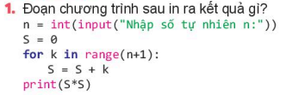
LUYỆN TẬP
Kết quả: Bình phương tổng các số từ 0 đến n

Slide 19
LUYỆN TẬP

Slide 20
VẬN DỤNG

Slide 21
VẬN DỤNG
Hoặc

Slide 22
THANK YOU!

